Slide 1
Современные педагогические исследования: проблематика и методология
Сериков Владислав Владиславович, академик РАО, Институт стратегии развития образования, Москва

Slide 2

Наука ли педагогика?
Педагогика – не только наука, но и
социальная практика, миссия социума;
область культуры, в том числе этнической;
профессиональная деятельность;
искусство и творчество…

Slide 3



Предмет педагогики
Нет общепризнанной
трактовки…
Варианты:
Развитие человека в условиях
педагогического сопровождения
Целенаправленное обучение и
воспитание
Работа педагога…

Slide 4

Научное и вненаучное в педагогике…
Большинство наук отстраняются от вненаучного…
Педагогика не чуждается ненаучного знания.
Источники педагогических идей:
повседневный опыт;
искусство;
религия;
этнокультура;
мифология;
политика;
жизнь замечательных людей…

Slide 5
Какие проблемы интересуют педагогику сегодня?
Состояние общества и его запросы к образованию
Современное детство: что происходит с ребенком?
Достоверная экспертиза успехов и неудач в образовании
Содержание и технологии образования на всех уровнях
Взаимодействие образования с информационным пространством и искусственным интеллектом
Трансформации в профессиональной сфере и обновление профессионального образования

Slide 6
Проблематика педагогических диссертаций за последние 2 года (ВАК).
Условная группировка:
«целевые» - формирование социально значимых качеств на разных возрастных этапах;
«функциональные» - разработка отдельных функций образовательного процесса, отдельных дидактических или воспитательных средств;
«инновационные» – формирование новых социокультурных качеств (цифровых, сетевых, предпринимательских…)
«компетентностные» – формирование общекультурных и профессиональных компетенций;
«ново-профессиональные» - о подготовке к новым профессиональным функциям, о мобильности, конкурентоспособности, транспрофессионализме и т.п.

Slide 7
Еще:
«цифровые» – про цифровые, сетевые, смешанные технологии в обучении;
«средовые» – о проектировании образовательных, в первую очередь цифровых сред, о социальном партнерстве, о внешкольном образовании;
«ново-воспитательные» – о воспитании детей и студентов в новых условиях социализации;
«профессионально-педагогические» - подготовка педагогов к новым функциям;
«рисковые» – учет рисков цифровизации, технократической социализации, этнических конфликтов, педагогически вредной информации и т.п.;
ОЧЕНЬ МАЛО: по методологии, по частным методикам, по трудовому воспитанию…

Slide 8


Что исследуется? На какие вопросы ищет ответ педагог-исследователь?
- соответствие педагогических средств педагогическим целям;
- подбор метода, адекватного содержанию;
- условия, при которых может быть достигнут педагогический результат;
- способы создания необходимых условий;
- система и последовательность применения педагогических средств и др.

Slide 9
Особенности педагогических исследований
Важные позитивные характеристики:
рассмотрение педагогических явлений в контексте педагогической деятельности, в аспекте педагогических целей и средств;
адресность: адресованы педагогу и тем, кто организует образовательный процесс;
Итог: нормативно-методическое знание!
НЕГАТИВ:
изучаемый предмет вырван из контекста целостного педагогического и социокультурного пространства;
не известны последствия для других сфер развития ребенка и деятельности учителя;

Slide 10

Состоялось ли педагогическое исследование?
Найдена ли проблема, решение которой повышает качество образования?
Был ли сформулирован ли исследовательский вопрос?
Получено ли новое знание о процессе достижения актуальной педагогической цели?
В чем отличие полученных результатов от ранее известных?

Slide 11

Или это имитация?
Имитация – изображение, подобие, маскировка
под науку, отсутствие решения научной проблемы…
Приемы «маскировки»:
бездоказательное заявление об актуальности темы;
слабая эмпирическая база (не показаны исследовательские процедуры);
общеизвестные банальные выводы;
нагромождение псевдонаучных речевых оборотов;
традиционные «структуры» компетенций, «моделей», туманная «концепция»…

Slide 12
Исследовательский вопрос, подвопросы (задачи исследования) и гипотеза
Исследовательский вопрос (постановка проблемы)
не «запрашивает» новизну: «изучить теоретические, организационные и методические вопросы интеграции…»
Что именно хочет узнать диссертант?
ГИПОТЕЗА:
- подмена гипотетических предположений задачами исследования («… если… будет определено», «если… будет обосновано…»);
- общие слова («будут реализованы организационно-педагогические условия подготовки бакалавра к…» Сами условия и способы их реализации не названы!!);
- неверифицируемые положения!
- банальности… (противоположное суждение – абсурдно!)

Slide 13
Искаженное понимание деятельностного подхода
Диссертации изобилуют описанием: «форм», «дел», «проектов», «мер», «технологий»…
И почти нет показа переживаний, внутренних проблем, исканий учащихся и студентов. НЕ РАСКРЫТ МЕХАНИЗМ НОВООБРАЗОВАНИЙ!!
Как увидеть эти процессы? – на то есть методы исследования!
В выводах: «студенты усвоили», «учащиеся выполнили…»
Не показывается различие в реакциях обучаемых.
Итог - сильно упрощенная картина педагогического процесса!

Slide 14
«КОНЦЕПЦИЯ» В ДИССЕРТАЦИЯХ
Концепция – ключевая педагогическая идея, обоснованная теоретически и эмпирически в диссертации, связка цель-средство
Это - некое «ядро», «корень», из которого вырастает «дерево» изучаемого процесса.
Что ожидается от концепции? Ответ на вопросы, что вносит диссертант в цели, содержание, условия, технологии, критерии исследуемого педагогического процесса. Имея эти характеристики, мы можем воспроизвести требуемый процесс.
Что выдается под видом концепции?
Набор абстрактных рассуждений о «парадигмах», «закономерностях», «подходах»… Сформулировать идею и что-либо построить по такой «концепции» нельзя…

Slide 15

«Теория» и опытно-экспериментальная работа
«Нездоровая» тенденция: выводы на основе анализа «источников»…
А опытная работа – небольшая иллюстрация в конце диссертации! (5-10% от общего объема текста!)
Педагогика – это не теоретическая физика, в которой открытия делаются «на кончике пера»!
Нередко в диссертациях излагается «технология» без единого примера ее реализации.
Теория в педагогике как социально-гуманитарной науке не обладает такими же свойствами, как теория в естественных науках.
Попытки изобретать педагогические идеи без обращения к опыту чреваты большими социальными рисками!..

Slide 16

Вызывает сомнение научность диссертационного текста
Известно, что научным является знание, полученное с помощью исследовательского метода!
Методы исследования в большинстве диссертаций «всплывают» на свет дважды: во Введении и в последней главе, где диссертанту нужно провести кое-какие измерения…
Тогда вопрос: откуда взялся весь остальной текст с его многочисленными бездоказательными утверждениями, если автором не применялись методы исследования?
Является ли такой текст научным?

Slide 17
Обращение к другим научным областям…
Логика (этапы) педагогического процесса, Психология личности,
уровни развития качеств закономерности
смыслообразования
Формирование профессиональных Инженерная
компетенций психология и др.
Контингент обучающихся,
например в СПО Социология

Slide 18
Практически отсутствуют:
-выбраковка педагогических средств, не подтвердивших свою эффективность;
-показ условий и «границ» применимости педагогических приемов;
- ПЕДАГОГОГ... Описано ЧТО и КАК делать. Не сказано КТО?
Личность педагога уже не играет никакой роли? Школьники, студенты и их родители с вами не согласятся…
- живая педагогическая реальность…

Slide 19
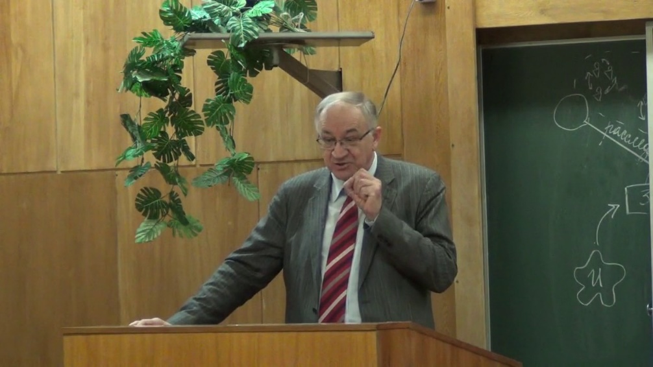

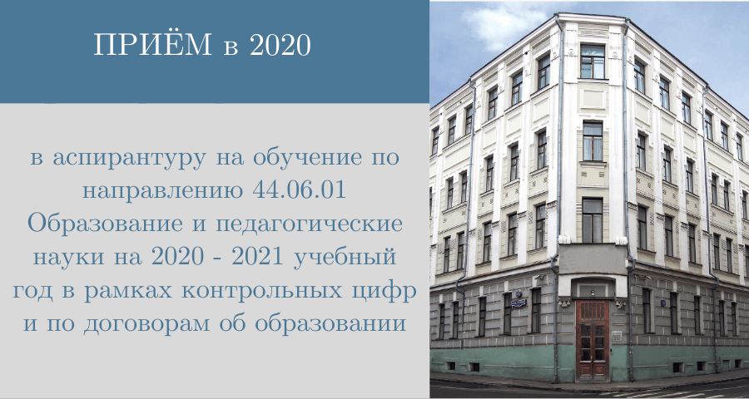
Институт стратегии развития образования
Спасибо за внимание!
vladislav.cerikoff@yandex.ru

